Slide 1
BY YUSHEN
第十六章06节 二次根式
二次根式的加减
（加减运算）
主讲人：xippt 人教版 数学八年级下册

Slide 2
BY YUSHEN
目录
学习目标
LEARNING OBJECTIVES
01
1、了解同类二次根式的意义。
2、能熟练进行二次根式的加减运算。
3、在探索中培养学生分析、转化、归纳、总结的能力。
重点
02
A KEY
二次根式加减法的运算。
难点
03
DIFFICULTY
熟练进行二次根式加减法的运算。

Slide 3
BY YUSHEN
PART 01
学习目标

Slide 4
BY YUSHEN
01
合并同类项知识点回顾
合并同类项概念：
运用加法交换律、结合律以及乘法对于加法的分配律，可以把多项式中的同类项合并成一项，叫做合并同类项.
合并同类项注意事项：
1.合并同类项后，所得项的系数是合并前各同类项的系数的和。
2.合并同类项后，字母连同它的指数不变。
练一练：
1. 2x⁵-6x⁵+5x⁵ =
2. 3a²-4a²+a³ =
x⁵
a³-a²

Slide 5
BY YUSHEN
01
情景思考
现有一块长7.5dm、宽5dm的木板，能否采用如图的方式，在这块木板上截出两个分别是8dm²和18dm²的正方形木板？
7.5dm
分析：
1）根据题意，截出的两个正方形边长分别为_________、_________.
2）如果原木板可以截出这两个正方形，
那么截的正方形的边长与原木板的长、宽的关系__________________________.
$$\sqrt{8}$$
$$\sqrt{18}$$
5dm
$大正方形的边长≤$5, $两正方形边长和≤7.5$

Slide 6
BY YUSHEN
01
情景思考
现有一块长7.5dm、宽5dm的木板，能否采用如图的方式，在这块木板上截出两个分别是8dm²和18dm²的正方形木板？
7.5dm
现在我们比较√18 与5, (√8+√18)与7.5
√18−5= 3√2 - 5<0 ,故宽符合
(√8+√18)
=2√2+3√(2 ) （由于被开方数相同，
可以利用分配律进行合并）
=(2+3)√2
= 5√2≈7.07"<7.5,故" 长"符合"
5dm

Slide 7
BY YUSHEN
01
二次根式加减的方法
同类二次根式的概念：几个二次根式化为最简二次根式后，若被开方数相同，则这几个二次根式就叫做同类二次根式。
二次根式加减的方法：二次根式加减时，可以先将二次根式化为最简二次根式，再将同类二次根式进行合并。
（口诀：一化二找三合并）
【注意】对被开方数相同的二次根式进行合并，实质是对被开方数相同的二次根式的系数进行合并。

Slide 8
BY YUSHEN
PART 02
练一练

Slide 9

BY YUSHEN
02
练一练
判断下列各组二次根式是否是同类二次根式？
1）$\sqrt{0.5}与\sqrt{5O}$
2） $\sqrt{12}与\sqrt{18}$
3） $−3\sqrt{a^{2}b}与\sqrt{b}$
4） $\sqrt{a^{3}}与\sqrt{\frac{1}{a}}$
$$1）\sqrt{0.5}=\frac{\sqrt{50}}{10}与\sqrt{5O}的开方数相同$$
$$2）\sqrt{12}=2\sqrt{3}与\sqrt{18}=3\sqrt{2}的开方数不相同$$
$$3）−3\sqrt{a^{2}b}=−3a\sqrt{b}与\sqrt{b}的开方数相同$$
$$4）\sqrt{a^{3}}=a\sqrt{a}与\sqrt{\frac{1}{a}}=\frac{\sqrt{a}}{a}的开方数相同$$

Slide 10
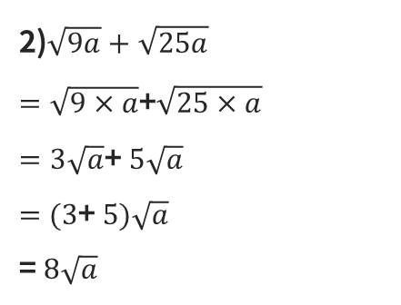
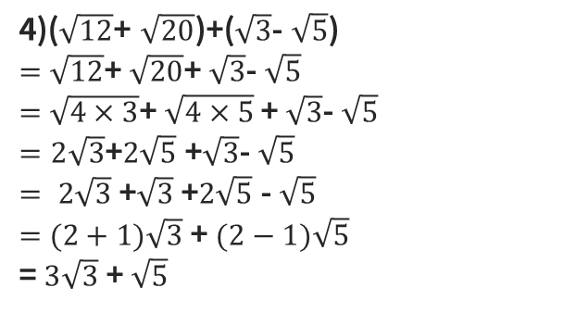
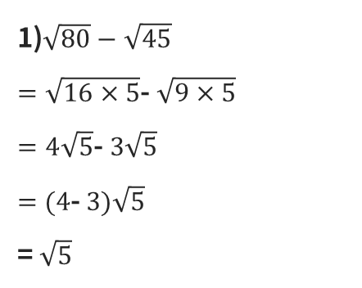
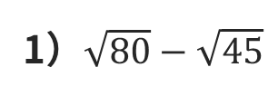
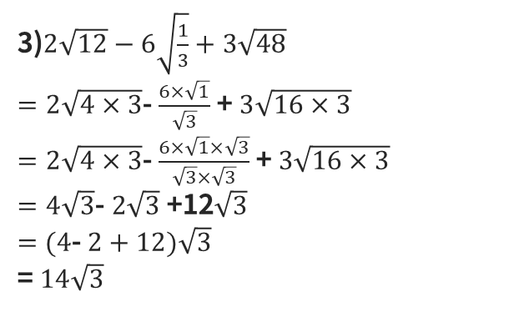
BY YUSHEN
02
练一练
1）$\sqrt{80}−\sqrt{45}$
2）$\sqrt{9a}+\sqrt{25a}$
3)$2\sqrt{12}−6\sqrt{\frac{1}{3}}+3\sqrt{48}$
4)($\sqrt{12}$+ $\sqrt{20}$)+($\sqrt{3}$- $\sqrt{5}$)
1)$\sqrt{80}−\sqrt{45}$
$=\sqrt{16×5}$- $\sqrt{9×5}$
$=4\sqrt{5}$- $3\sqrt{5}$
$=$ $(4$- $3)\sqrt{5}$
= $\sqrt{5}$
2)$\sqrt{9a}+\sqrt{25a}$
$=\sqrt{9×a}$+$\sqrt{25×a}$
$=3\sqrt{a}$+ $5\sqrt{a}$
$=$ $(3$+ $5)\sqrt{a}$
= $8\sqrt{a}$
3)$2\sqrt{12}−6\sqrt{\frac{1}{3}}+3\sqrt{48}$
$=2\sqrt{4×3}$- $\frac{6×\sqrt{1}}{\sqrt{3}}$ + $3\sqrt{16×3}$
$=2\sqrt{4×3}$- $\frac{6×\sqrt{1}×\sqrt{3}}{\sqrt{3}×\sqrt{3}}$ + $3\sqrt{16×3}$
$=4\sqrt{3}$- $2\sqrt{3}$ +12$\sqrt{3}$
$=$ $(4$- $2+12)\sqrt{3}$
= $14\sqrt{3}$
4)($\sqrt{12}$+ $\sqrt{20}$)+($\sqrt{3}$- $\sqrt{5}$)
$=$ $\sqrt{12}$+ $\sqrt{20}$+ $\sqrt{3}$- $\sqrt{5}$
$=$ $\sqrt{4×3}$+ $\sqrt{4×5}$ + $\sqrt{3}$- $\sqrt{5}$
$=2\sqrt{3}$+$2\sqrt{5}$ +$\sqrt{3}$- $\sqrt{5}$
$= 2\sqrt{3}$ +$\sqrt{3}$ +$2\sqrt{5}$ - $\sqrt{5}$
$=$ $(2+1)\sqrt{3}$ + $(2−1)\sqrt{5}$
= $3\sqrt{3}$ + $\sqrt{5}$

Slide 11
BY YUSHEN
02
练一练
1．下列各式中，与$\sqrt{3}$是同类二次根式的是（ ）
A．$\sqrt{5}$ B．$\sqrt{18}$ C．$\sqrt{24}$ D．$\sqrt{\frac{1}{3}}$
2．下列计算中正确的是（ ）
A．$\sqrt{3}+\sqrt{2}=\sqrt{5}$B．$\sqrt{{\left(−3\right)}^{2}}=−3$
C．$\sqrt{24}÷\sqrt{6}=4$ D．$\sqrt{8}−\sqrt{2}=\sqrt{2}$
【答案】D
【详解】
A、$\sqrt{9}$＝3，与$\sqrt{3}$不是同类二次根式；
B、$\sqrt{2}$，与$\sqrt{3}$不是同类二次根式；
C、$\sqrt{6}$，与$\sqrt{3}$不是同类二次根式；
D、$\sqrt{\frac{1}{3}}$＝$\frac{\sqrt{3}}{3}$，与$\sqrt{3}$是同类二次根式；
故选D．
【答案】D
【详解】
A、原式无法计算，故此选项不合题意；
B、$\sqrt{{\left(−3\right)}^{2}}=|−3|=3$，故此选项不合题意；
C、$\sqrt{24}÷\sqrt{6}=\sqrt{4}=2$，故此选项不合题意；
D正确.故选D.

Slide 12

BY YUSHEN
02
练一练
3．下列各式中与$\sqrt{2}$是同类二次根式的是（ ）
A．$\sqrt{18}$ B．$\sqrt{12}$ C．$\sqrt{\frac{2}{3}}$ D．$\frac{\sqrt{3}}{2}$
【答案】A
【详解】
解：A. $\sqrt{18}$=3$\sqrt{2}$与$\sqrt{2}$是同类二次根式；
B. $\sqrt{12}$=2$\sqrt{3}$与$\sqrt{2}$不是同类二次根式；
C. $\sqrt{\frac{2}{3}}$=$\frac{\sqrt{6}}{3}$与$\sqrt{2}$不是同类二次根式；
D. $\frac{\sqrt{3}}{2}$与$\sqrt{2}$不是同类二次根式；
故选A．
4．计算：$\frac{5\sqrt{24}}{2}$﹣3$\sqrt{\frac{2}{3}}$＝_____．
【详解】
原式＝$\frac{5×2\sqrt{6}}{2}−3×\frac{\sqrt{6}}{3}$
＝$5\sqrt{6}−\sqrt{6}$
＝4$\sqrt{6}$．
5．（2019·四川戴氏教育集团广元总校初二期中）最简二次根式$\sqrt{3x−8}$和$\sqrt{17−2x}$可以合并，则$x=$_____________．
【详解】
解：∵最简二次根式$\sqrt{3x−8}$和$\sqrt{17−2x}$可以合并∴3x-8=17-2x
解得x=5，故答案为5

Slide 13
版权声明
感谢您下载xippt平台上提供的PPT作品，为了您和xippt以及原创作者的利益，请勿复制、传播、销售，否则将承担法律责任！xippt将对作品进行维权，按照传播下载次数进行十倍的索取赔偿！
1. 在xippt出售的PPT模板是免版税类(RF:
Royalty-Free)正版受《中国人民共和国著作法》和《世界版权公约》的保护，作品的所有权、版权和著作权归xippt所有,您下载的是PPT模板素材的使用权。
2. 不得将xippt的PPT模板、PPT素材，本身用于再出售,或者出租、出借、转让、分销、发布或者作为礼物供他人使用，不得转授权、出卖、转让本协议或者本协议中的权利。

Slide 14
BY YUSHEN
课后回顾
01
理解同类二次根式概念
02
二次根式加减法步骤
03
熟练进行二次根式加减法运算

Slide 15
BY YUSHEN
第十六章06节 二次根式
谢谢同学倾听！
主讲人：xippt 人教版 数学八年级下册

